Slide 1
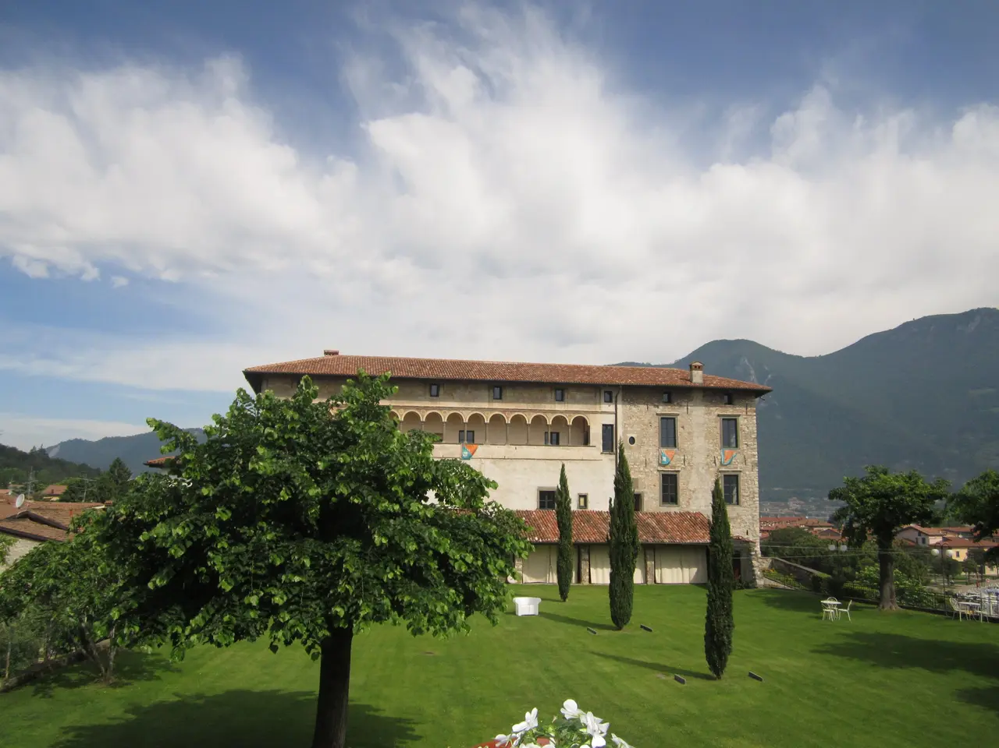
Castello Carmagnola

Slide 2
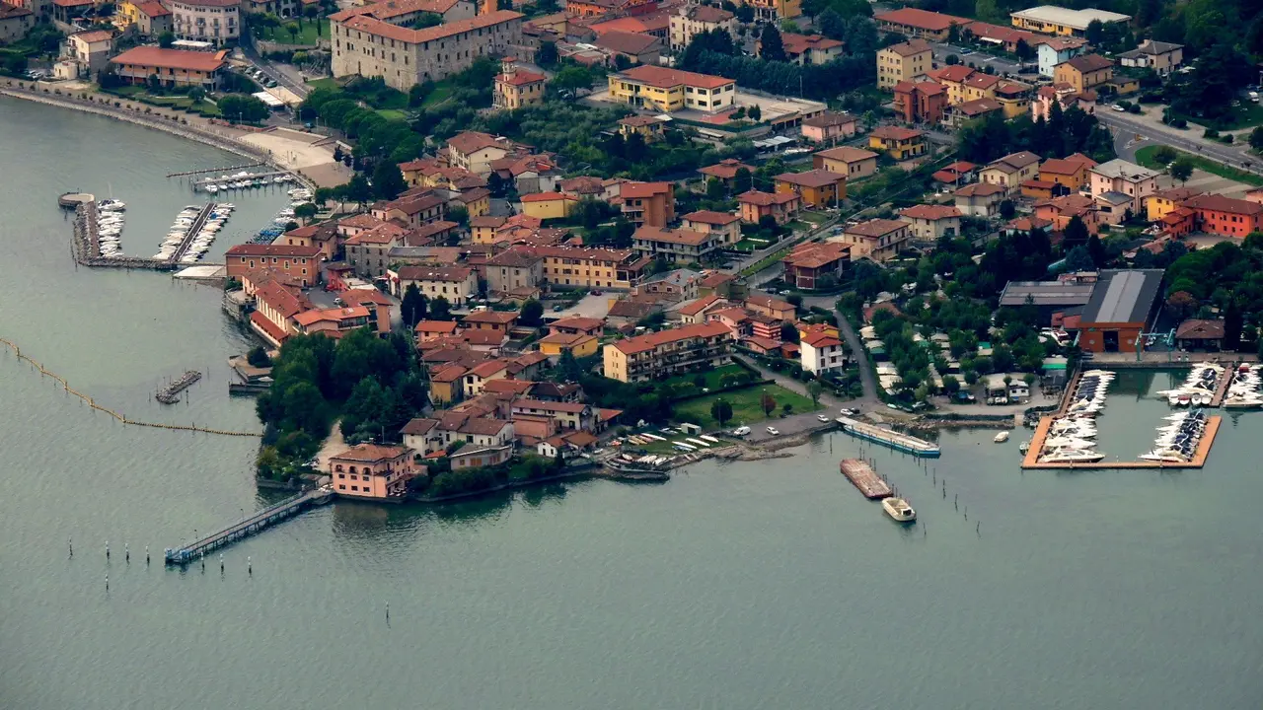
Dove
Il Castello Carmagnola si trova a Clusane sul Lago, una frazione del comune di Iseo, in provincia di Brescia, Lombardia. Situato su un promontorio che domina la parte sud del Lago d'Iseo, offre una vista panoramica suggestiva.

Slide 3
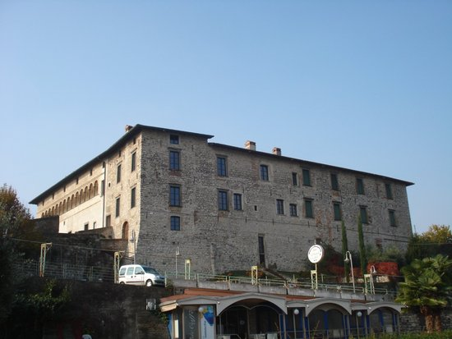
La storia
Le origini del castello risalgono al XIV secolo, quando fu edificato all'esterno del castrum di Clusane, appartenente nell'XI secolo alla famiglia longobarda dei Mozzi. Probabilmente, gli autori della costruzione furono gli Oldofredi, nobili iseani di fazione ghibellina con stretti rapporti politici con le signorie dei Della Scala e dei Visconti.
Il nome "Carmagnola" deriva da Francesco Bussone, noto come il Conte di Carmagnola, un celebre condottiero del XV secolo. Dopo la vittoria nella Battaglia di Maclodio nel 1427, la Repubblica di Venezia gli donò il castello come ricompensa per i servizi resi.

Slide 4
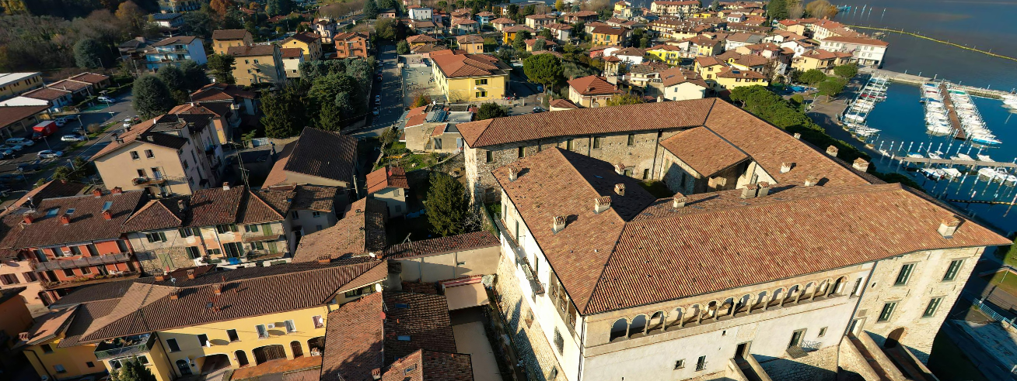
Architettura
Il castello conserva elementi architettonici tipici delle fortificazioni medievali, con mura possenti e torri di avvistamento. Gli interni presentano saloni con soffitti in legno dipinto e pareti affrescate, che testimoniano l'importanza storica e artistica della struttura.

Slide 5
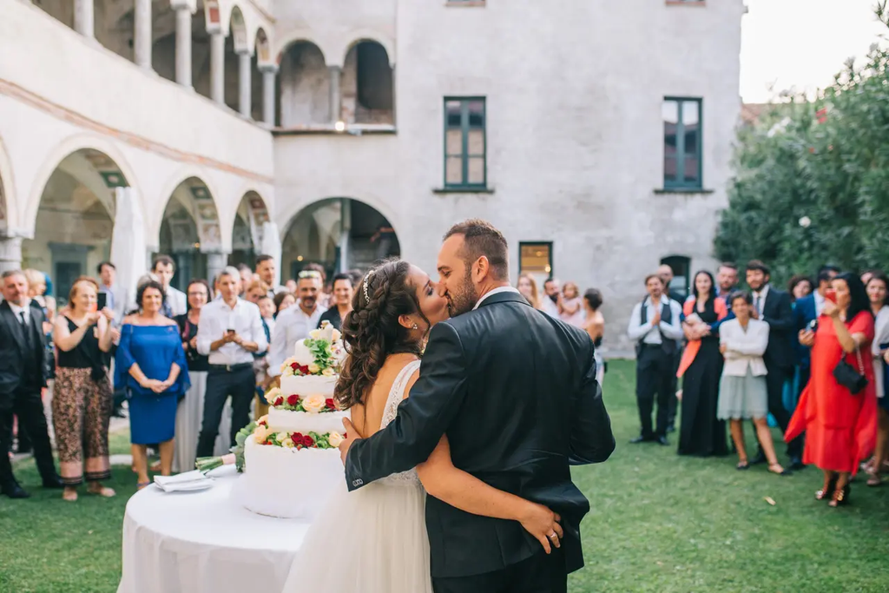

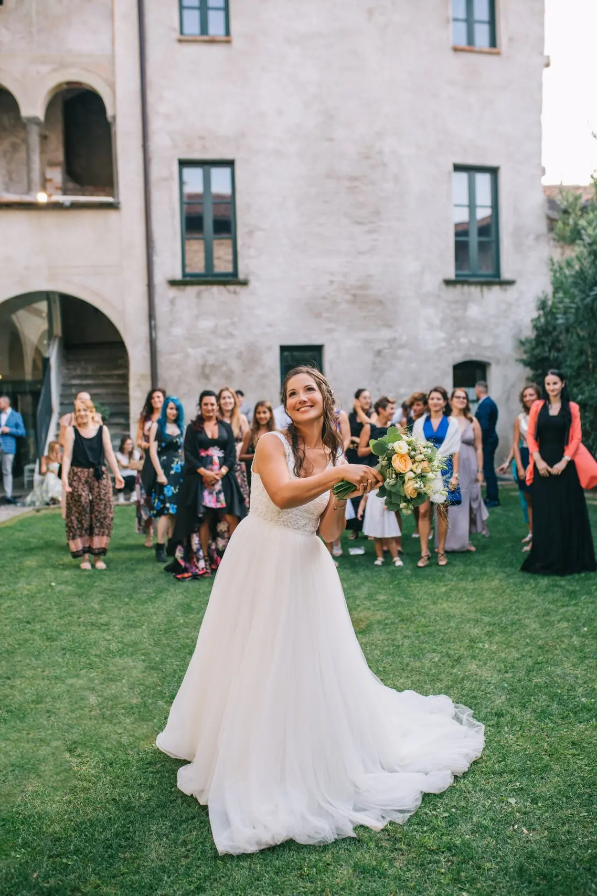
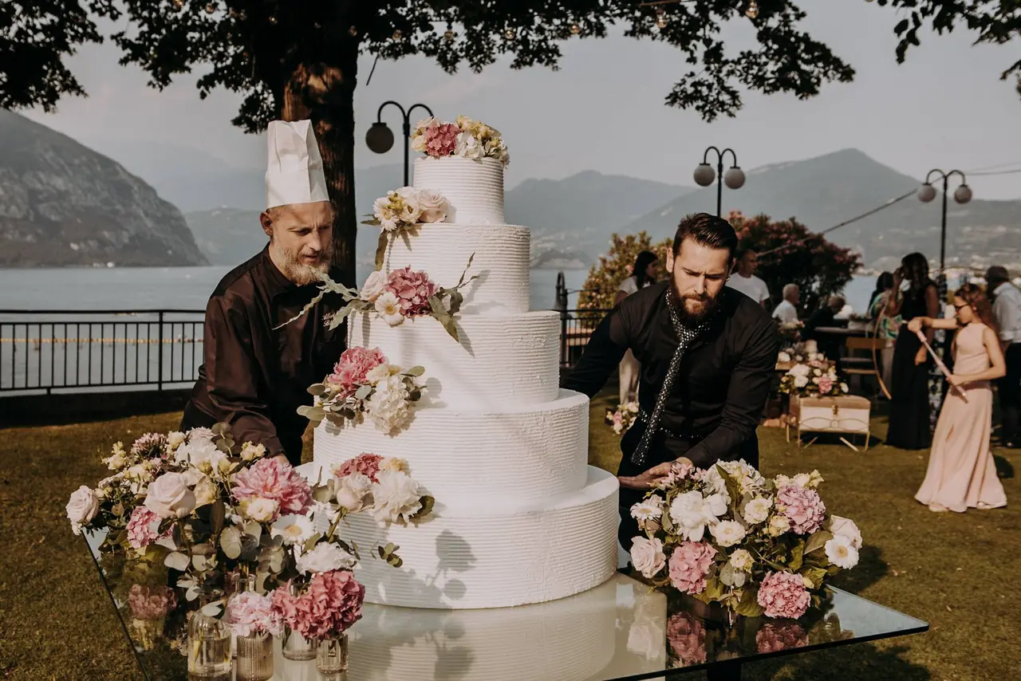
Utilizzo attuale
Oggi, il Castello Carmagnola è una location prestigiosa per eventi, in particolare matrimoni. Gli spazi interni ed esterni, inclusi i giardini panoramici, offrono un ambiente ideale per ricevimenti e cerimonie. La struttura è gestita in collaborazione con servizi di catering professionali, garantendo un'esperienza raffinata per gli ospiti.

Slide 6
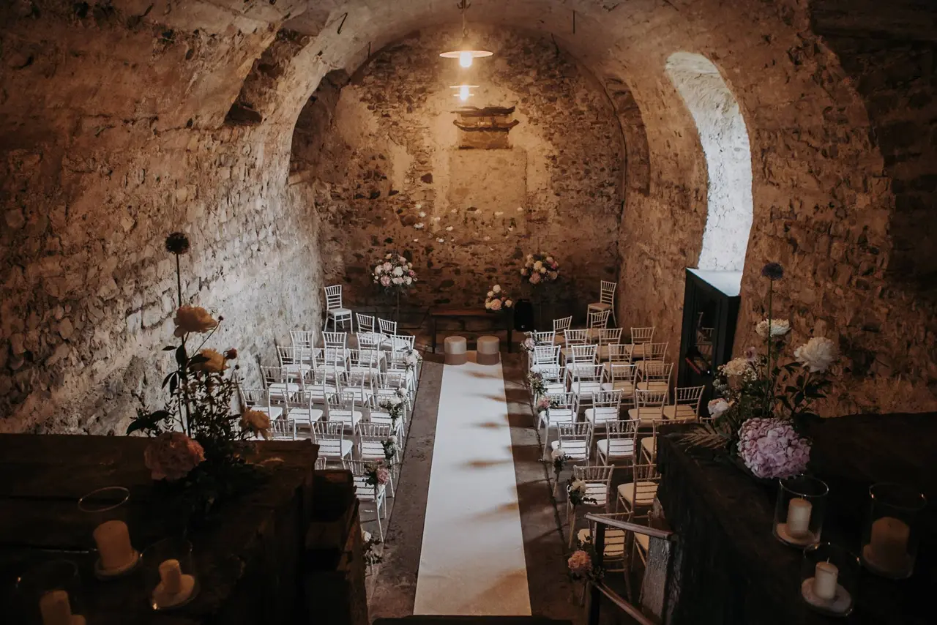
Il castello è stato recentemente restaurato per recuperare l'aspetto quattrocentesco, valorizzando gli elementi storici e artistici originali. La sua posizione strategica sul lago e la vicinanza a Brescia lo rendono una meta ambita per eventi e visite turistiche.
Curiosità
Inoltre, il castello è noto per ospitare eventi culturali e manifestazioni, contribuendo alla valorizzazione del patrimonio storico e culturale della regione.

Slide 7
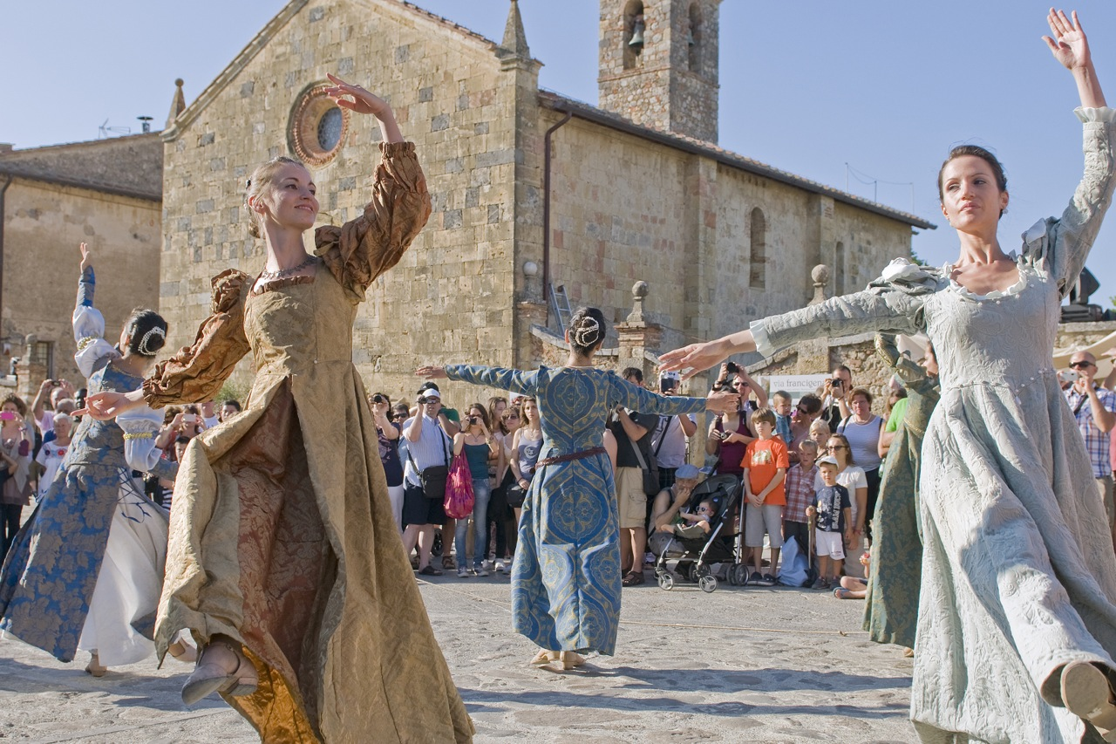
Giornata Medievale al Castello

Slide 8
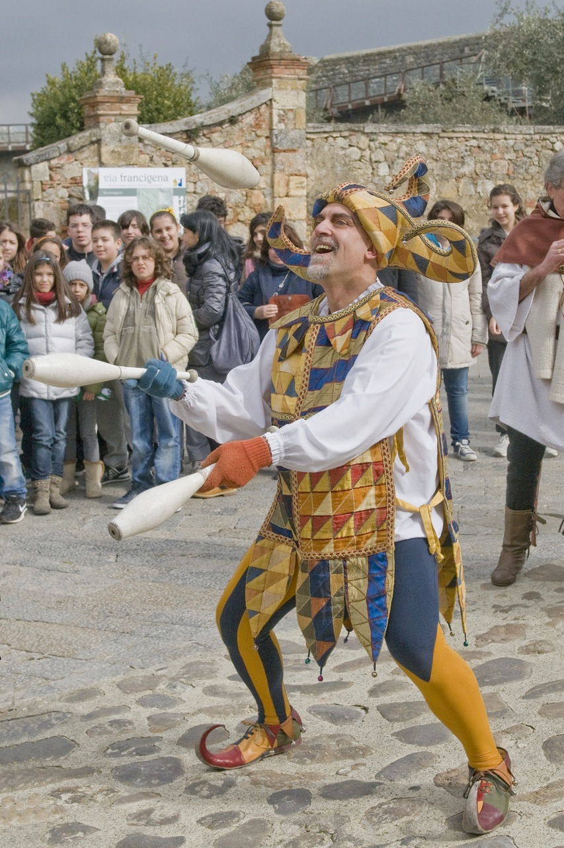
Tema: Rivivere il medioevo con attività interattive e spettacoli.
Attività:
    Dimostrazioni di combattimenti medievali.
    Laboratori di artigianato storico.
    Degustazioni di pietanze ispirate al Quattrocento.
    Spettacoli serali con fuochi e musica.
  Obiettivo: Promuovere la storia e attrarre visitatori.

Slide 9
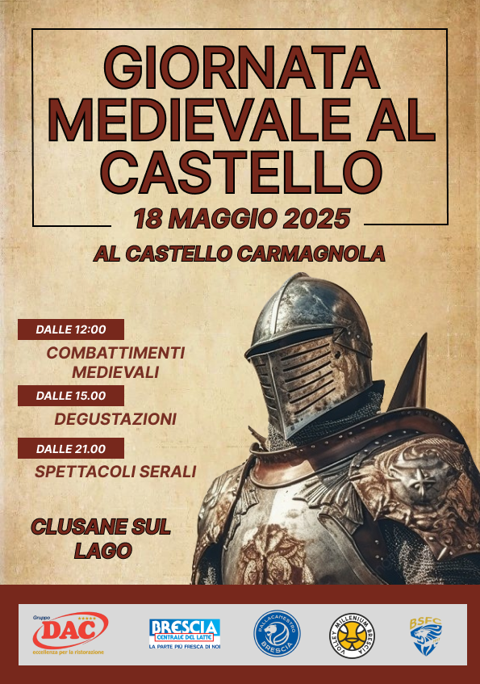
Locandina
Questa è la locandina che ho ideato, un progetto nato dalla fusione di creatività e passione. Ho voluto catturare l'essenza dell'evento attraverso un design accattivante e colori vivaci che attirano immediatamente l'attenzione. Gli elementi grafici sono stati scelti con cura per riflettere il tema centrale, mentre il testo è disposto in modo chiaro e leggibile per garantire che le informazioni principali siano facilmente accessibili. Ogni dettaglio è stato pensato per creare un impatto visivo e comunicativo efficace, rendendo questa locandina non solo un mezzo di promozione, ma anche un'opera d'arte a sé stante.

